Slide 1

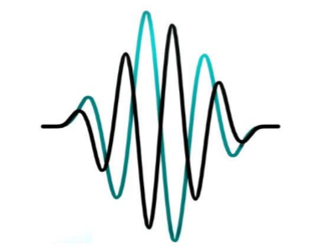
LABORATORIO DE MEDICIONES
Lic. Prof. Ricardo G. Defrance

Slide 2
ROTACIÓN DEL SISTEMA MÓVIL
EN INSTRUMENTOS DE ÍNDICE Y ESCALA

Slide 3
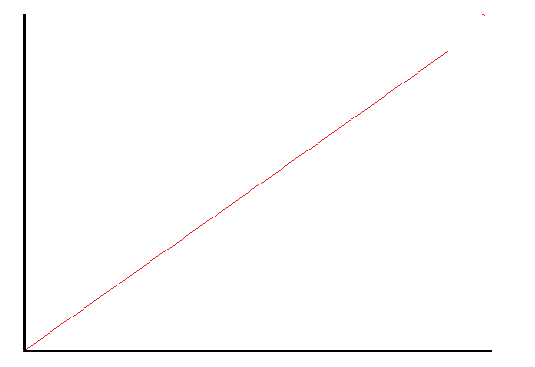
DISTRIBUCIÓN LINEAL DE LA ESCALA
α = f (x)
α
x
α = divisiones de la escala X = magnitud medida

Slide 5
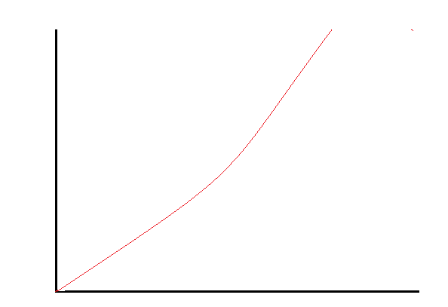
DISTRIBUCIÓN ALINEAL DE LA ESCALA
α = f (x)
α
x

Slide 6
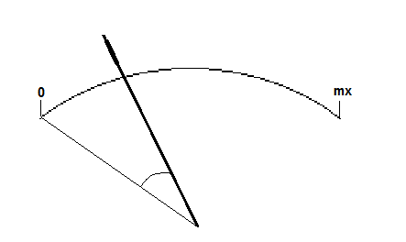

SENSIBILIDAD DE UN INSTRUMENTO
ES LA RELACIÓN ENTRE EL DESPLAZAMIENTO DEL ÍNDICE Y LA VARIACIÓN DE LA MAGNITUD MEDIDA
S = $\frac{dα}{dx}$
α
θ

Slide 7
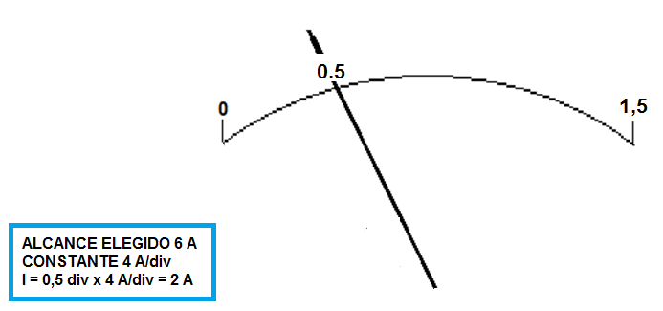

CONSTANTE DE UN INSTRUMENTO
ES LA RELACIÓN ENTRE EL ALCANCE SELECCIONADO YEL NÚMERO TOTAL DE DIVISIONES DE LA ESCALA
k = $\frac{ALCANCE}{N° DIVISIONES}$
EL VALOR DE LA MEDICIÓN RESULTA DE MULTIPLICAR EL RESULTADO DE LA POSICIÓN DEL ÍNDICE, POR LA CONSTANTE DEL INSTRUMENTO

Slide 8
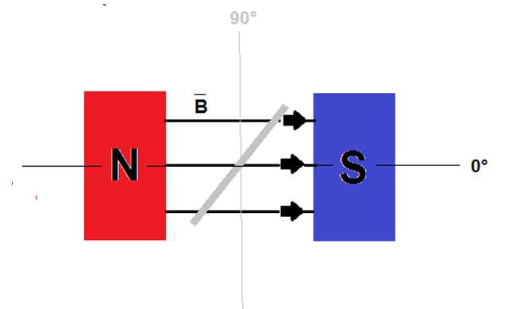
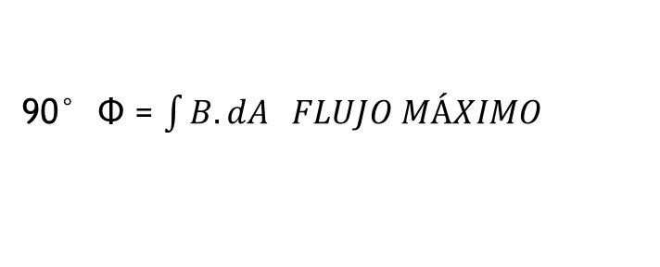
POSICIÓN DE LA BOBINA RESPECTO AL CAMPO DE INDUCCIÓN MAGNÉTICA B
90° Φ = $\int{B.dA FLUJO MÁXIMO}$
0° Φ = 0

Slide 9
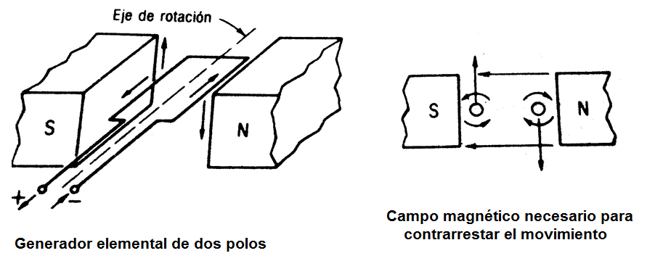

Slide 10
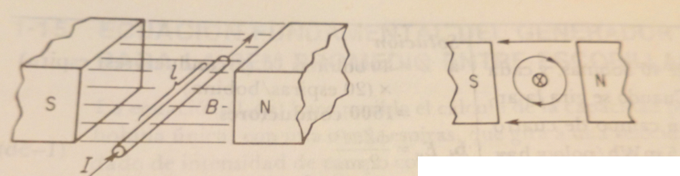
Flujo producido por el conductor dentro del campo magnético
Conductor portador de corriente dentro de un campo magnético

Slide 11
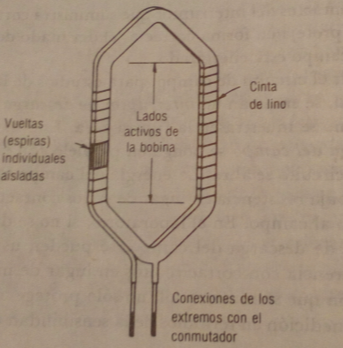
Lados activos de la espira

Slide 12
CUERPO RÍGIDO EN ROTACIÓN ALREDEDOR DE UN EJE FIJO

Slide 13
ω
Distancia al
centro de rotación
r
FH
FH = como F y r son paralelos,
el torque τ en este punto es nulo
Fuerzas aplicadas en distintos puntos
F
F
F
El torque depende de la fuerza que aplico y en dónde la aplico.

Slide 14
ROTACIÓN = ACELERACIÓN ANGULAR
τ
Sí F y r son paralelos, el torque es 0
F
r
τ = F x r [Nm] o [Kgm]
torque

Slide 15

Fz
Z
Z
Ftg
ρ
Fr
1 partícula en rotación alrededor de un eje fijo
Y
X

Slide 16
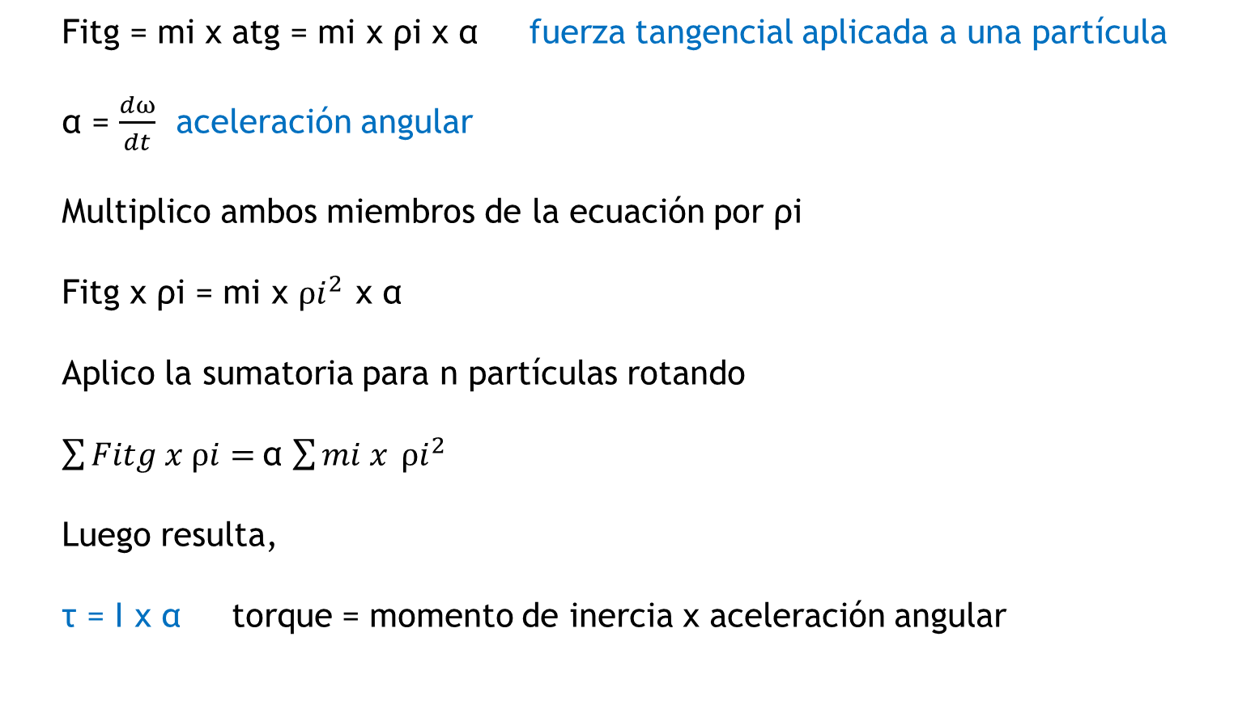
Fitg = mi x atg = mi x ρi x α fuerza tangencial aplicada a una partícula
α = $\frac{dω}{dt}$ aceleración angular
Multiplico ambos miembros de la ecuación por ρi
Fitg x ρi = mi x ${ρi}^{2 }$x α
Aplico la sumatoria para n partículas rotando
$\sum{Fitg x ρi= }$α $\sum{mi x }{ρi}^{2 }$
Luego resulta,
τ = I x α torque = momento de inercia x aceleración angular

Slide 17
LEY DE RESPUESTA DEL INSTRUMENTO MAGNETO-ELÉCTRICO

Slide 18
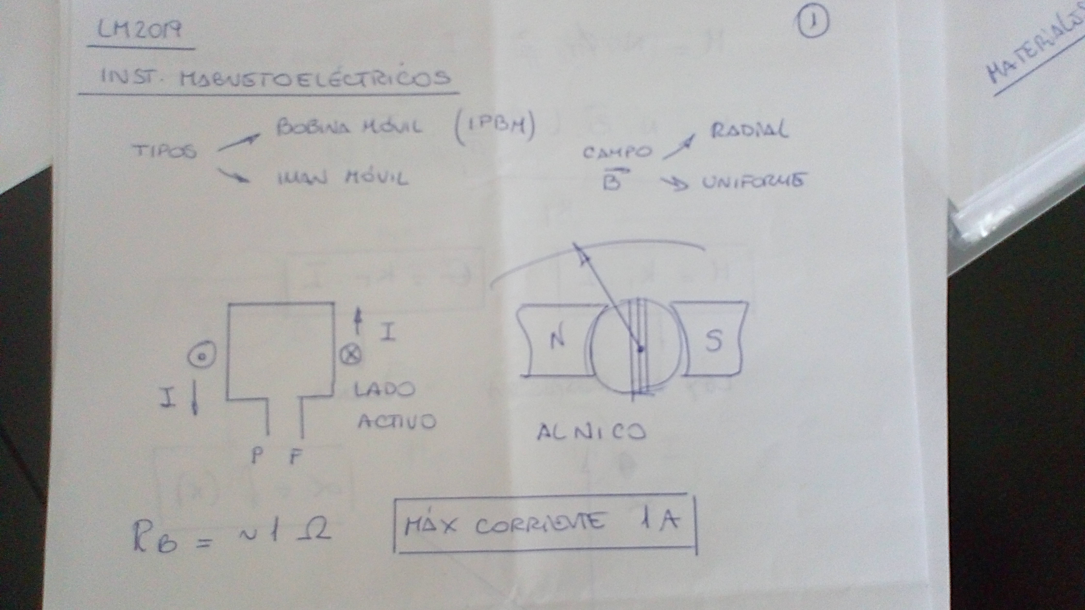

Slide 19
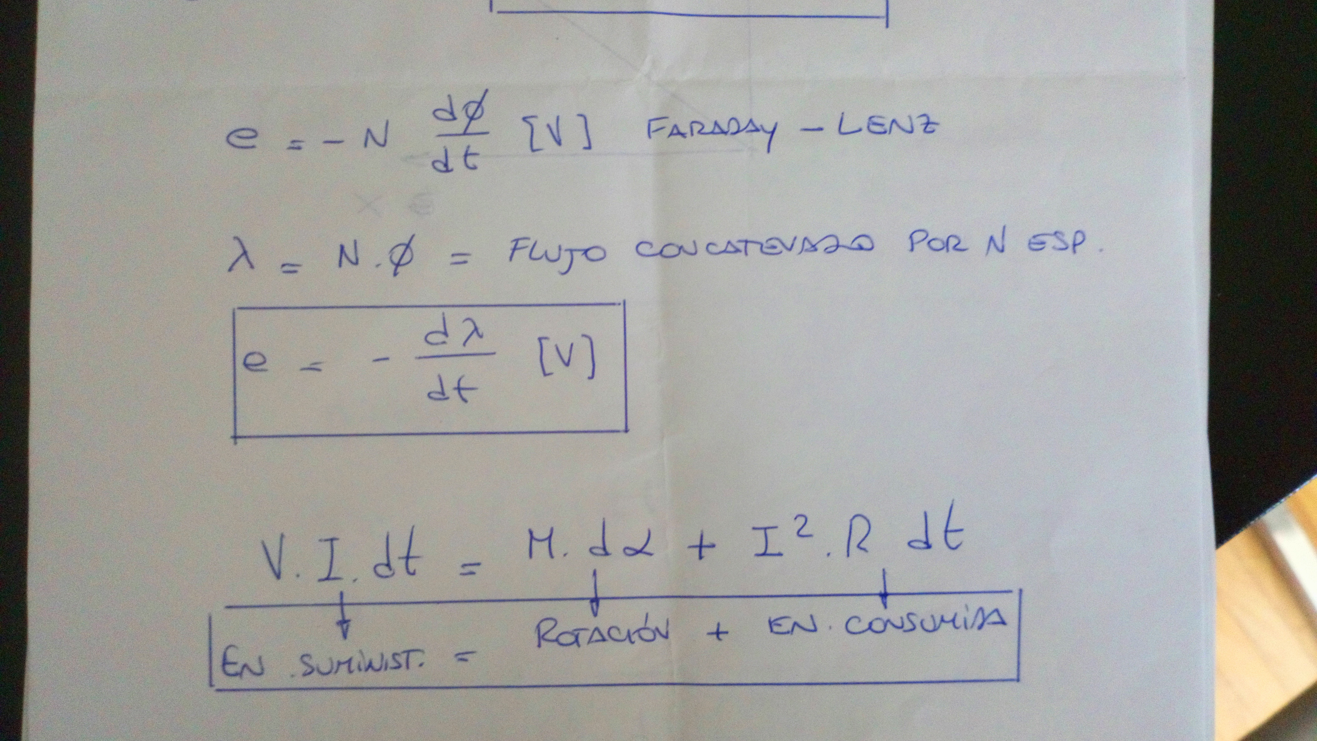

Slide 20
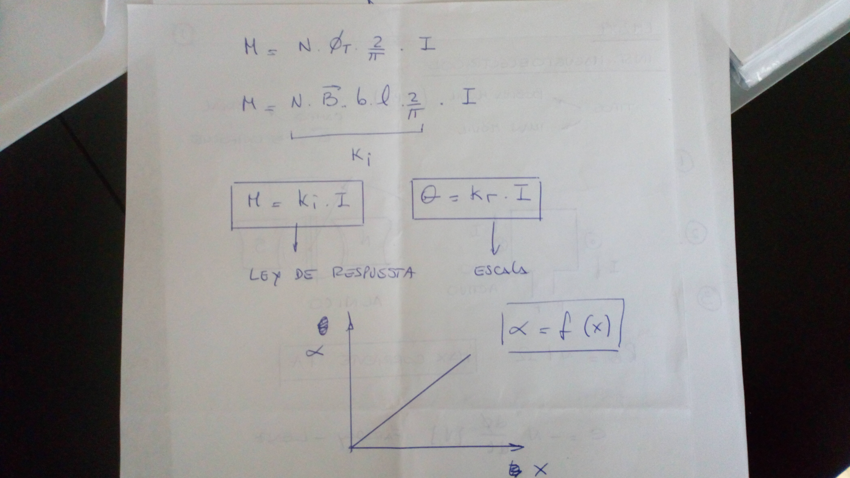

Slide 21
LABORATORIO DE MEDICIONES
UTN-INSPT
LIC. PROF. RICARDO DEFRANCE
ricardo.defrance@inspt.utn.edu.ar
©2020

